Slide 1
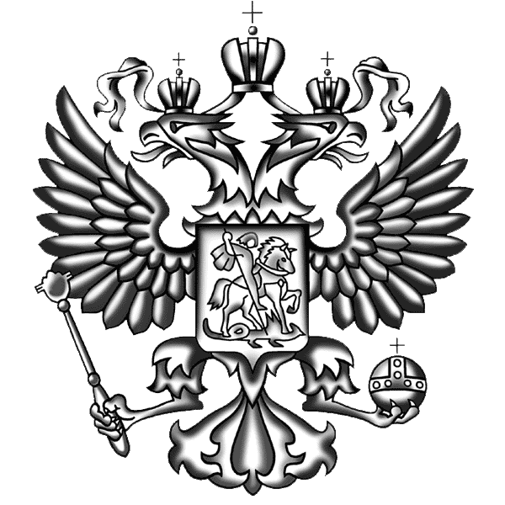
Урок ИЗО в 8 классе
ДРЕВНИЕ ОБРАЗЫ В НАРОДНОМ ИСКУССТВЕ. СИМВОЛЫ ЦВЕТА И ФОРМЫ
Автор: Клац Н. А. – учитель ИЗО
МКОУ «Артемовская СОШ»

Slide 2
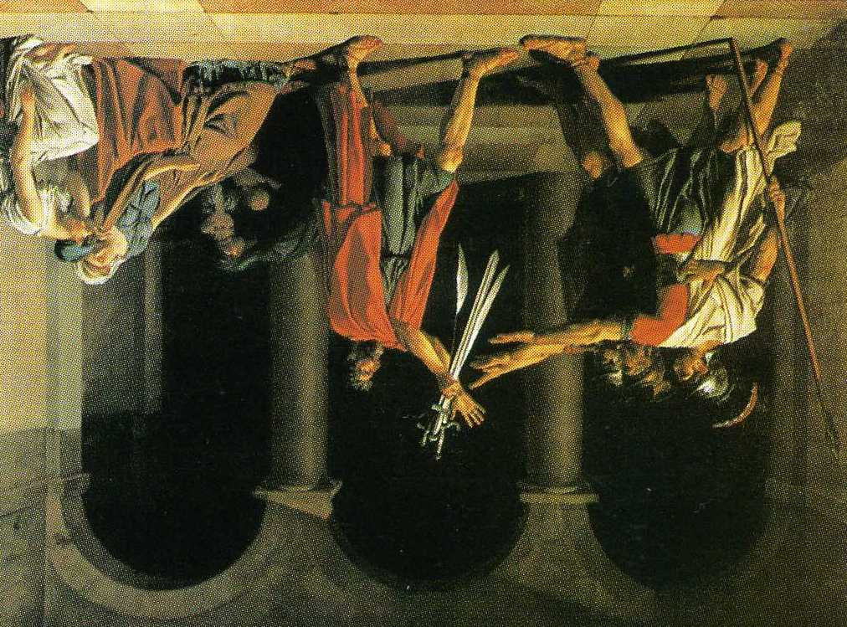
Открытие красителей стало важной вехой в развитии человеческой культуры. Так, открытие красного красителя древними греками привело к запрету красного цвета. Он стал привилегией только царей.

Slide 3
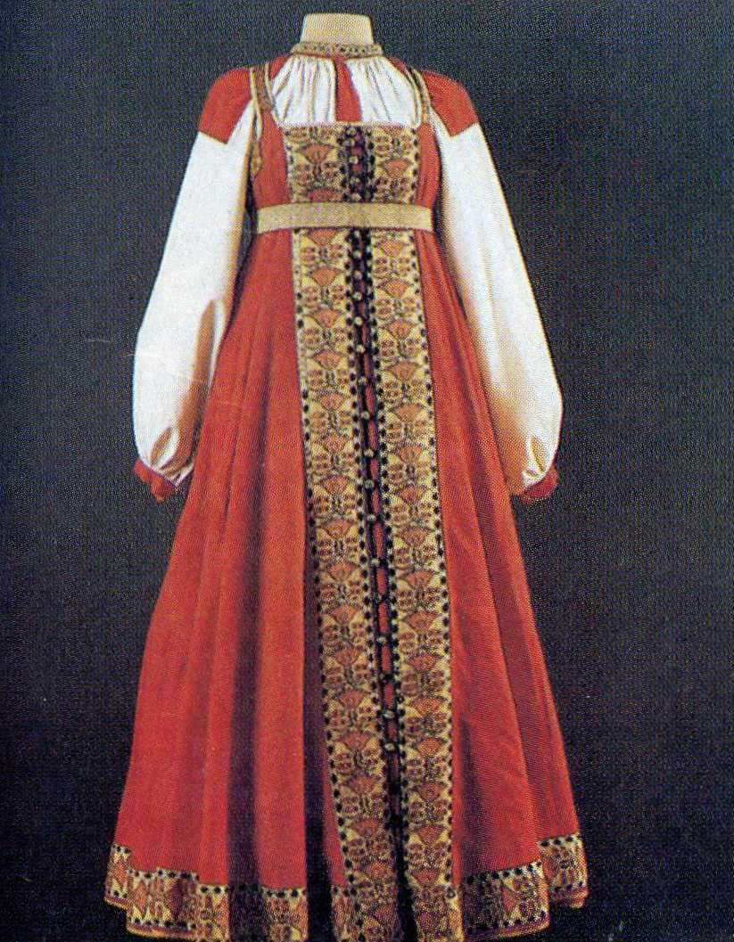
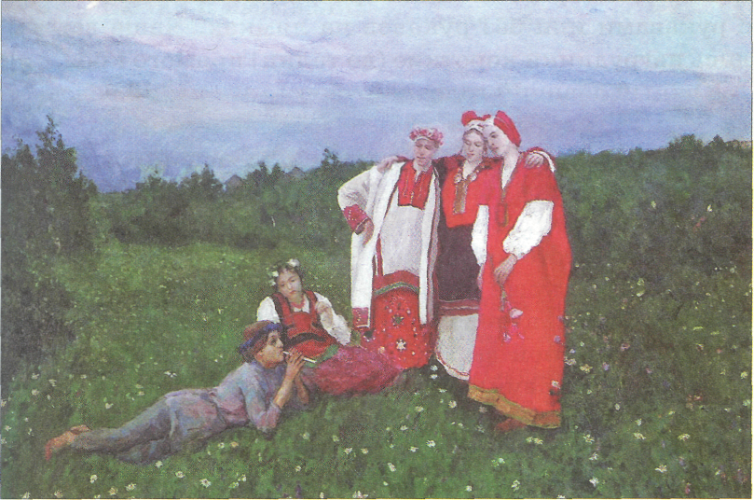
Любимые цвета восточных славян - белый и красный.

Slide 4
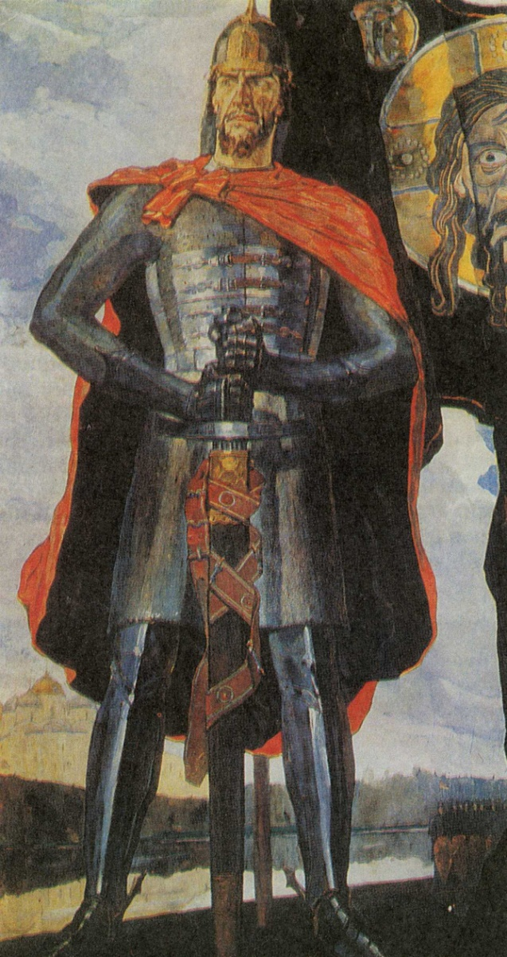
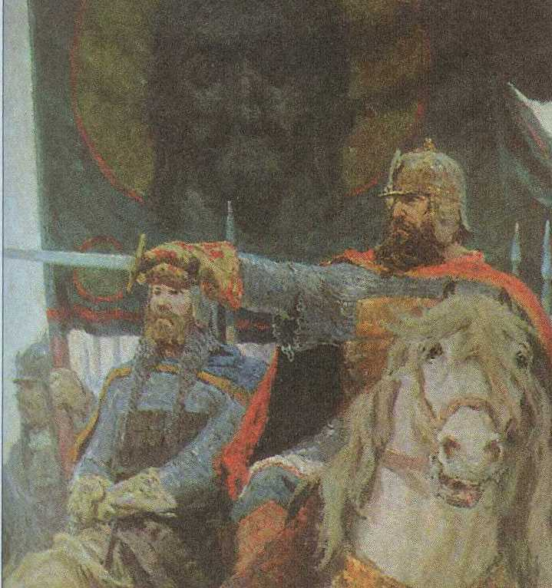
Дмитрий Донской
Красный цвет - это любимый цвет древнерусских князей.
Слово «красный» в русском языке означало - «светлый, яркий, хороший, красивый, ценный».
Александр Невский

Slide 5
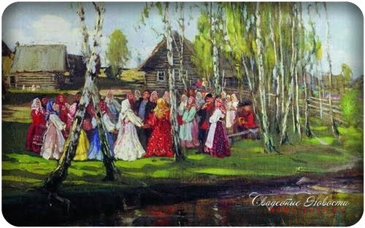
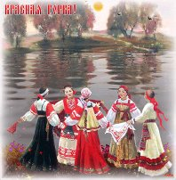
Красный воспринимался как прекрасный, веселый, радостный цвет, как цвет молодости.

Slide 6
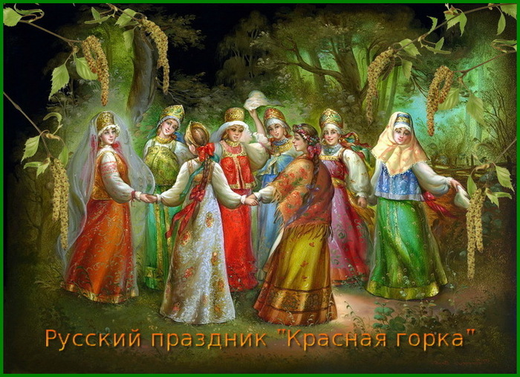

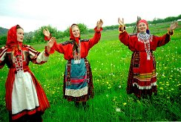
Поэтому и название первого праздника воскресшей весны - Красная горка - связано с этим цветом.

Slide 7
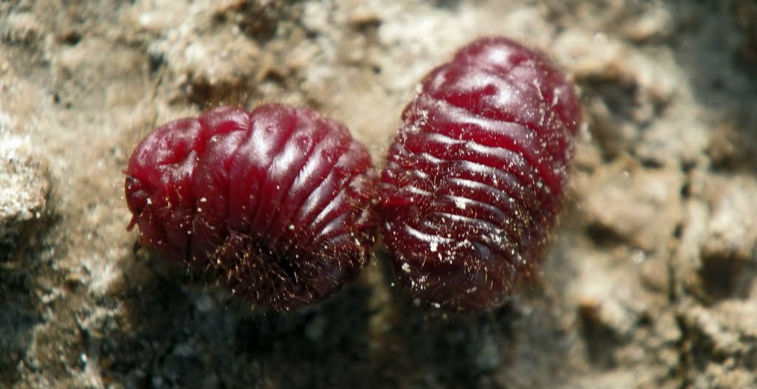
Слово «красный» приобрело значение цвета крови с XV-XVI веков. Оно было унаследовано от древнерусского слова «червленый», так как красную краску на Руси добывали из насекомых червецов (червленый цвет).

Slide 8
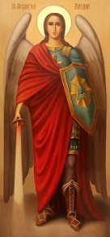
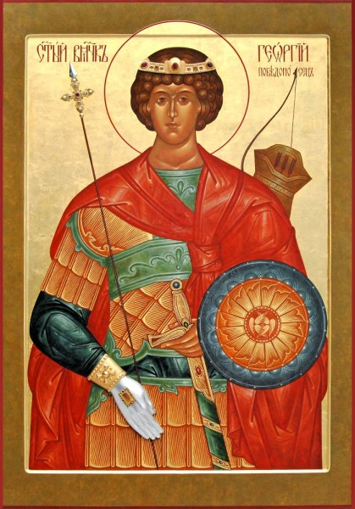
Красный - символ жизни, радости, праздника в Древней Руси. В иконописи он имеет различное значение: например, красный плащ Георгия Победоносца - как знак царской власти и одновременно - символ мученичества, плащ архангела Михаила - как символ «огня и меча».

Slide 9
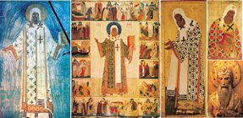
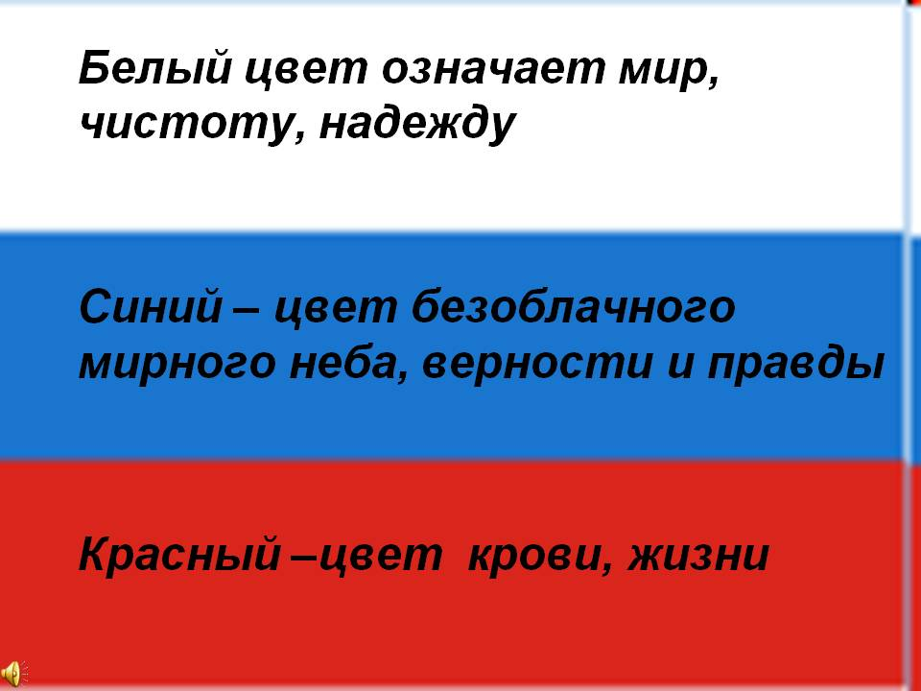
В работах
А. Рублева красный ромб символизировал Землю.
Флаг России

Slide 10
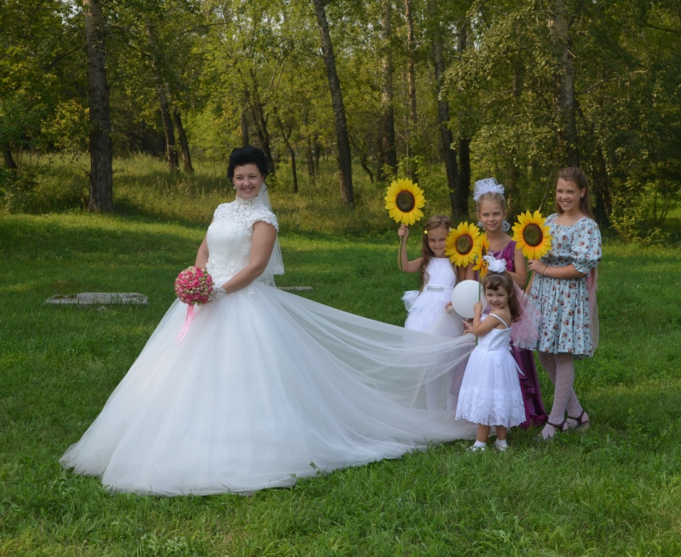
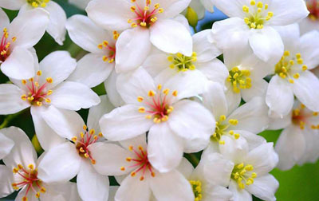
Белый цвет несет как положительное, так и отрицательное значение. Слово «белый» в древнерусском языке означало «светлый, ясный, прозрачный, непорочный».

Slide 11


Отрицательное значение белый цвет приобретает после Французской революции, которое было перенесено
в Россию. Развитие отрицательного значения этого слова произошло в период Октябрьской революции (деление на «белых» - чужих и «красных» - своих).

Slide 12
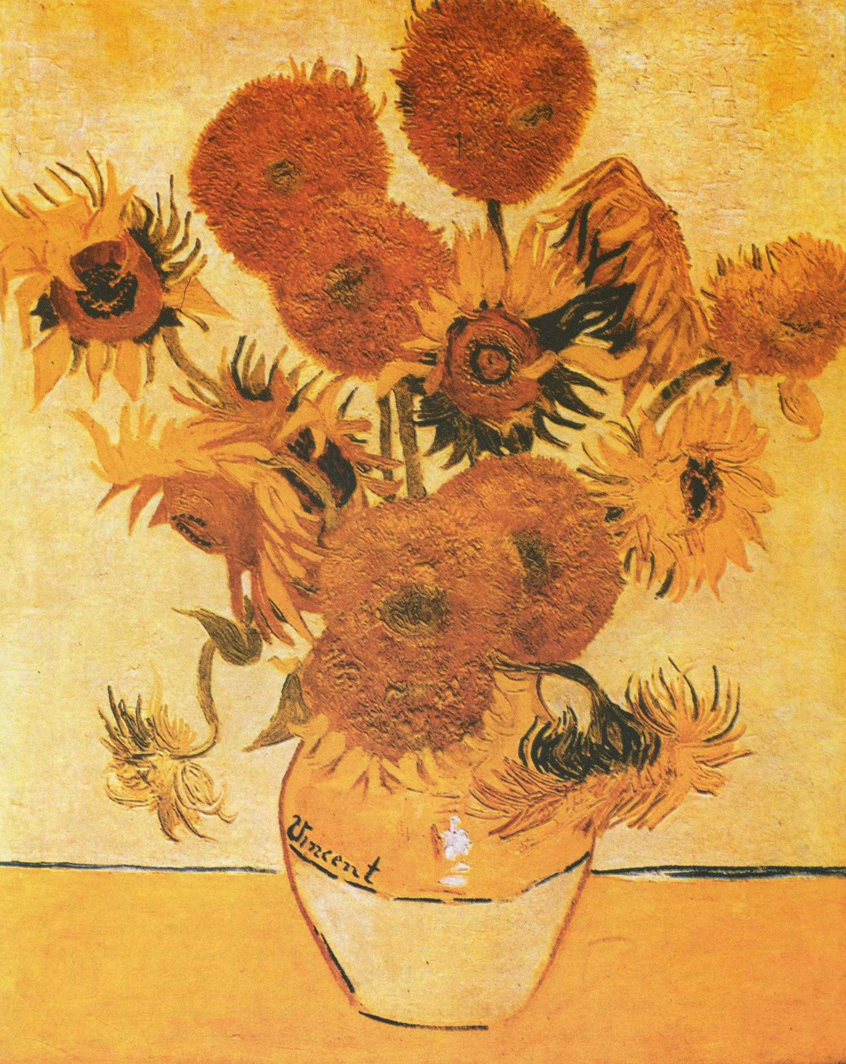
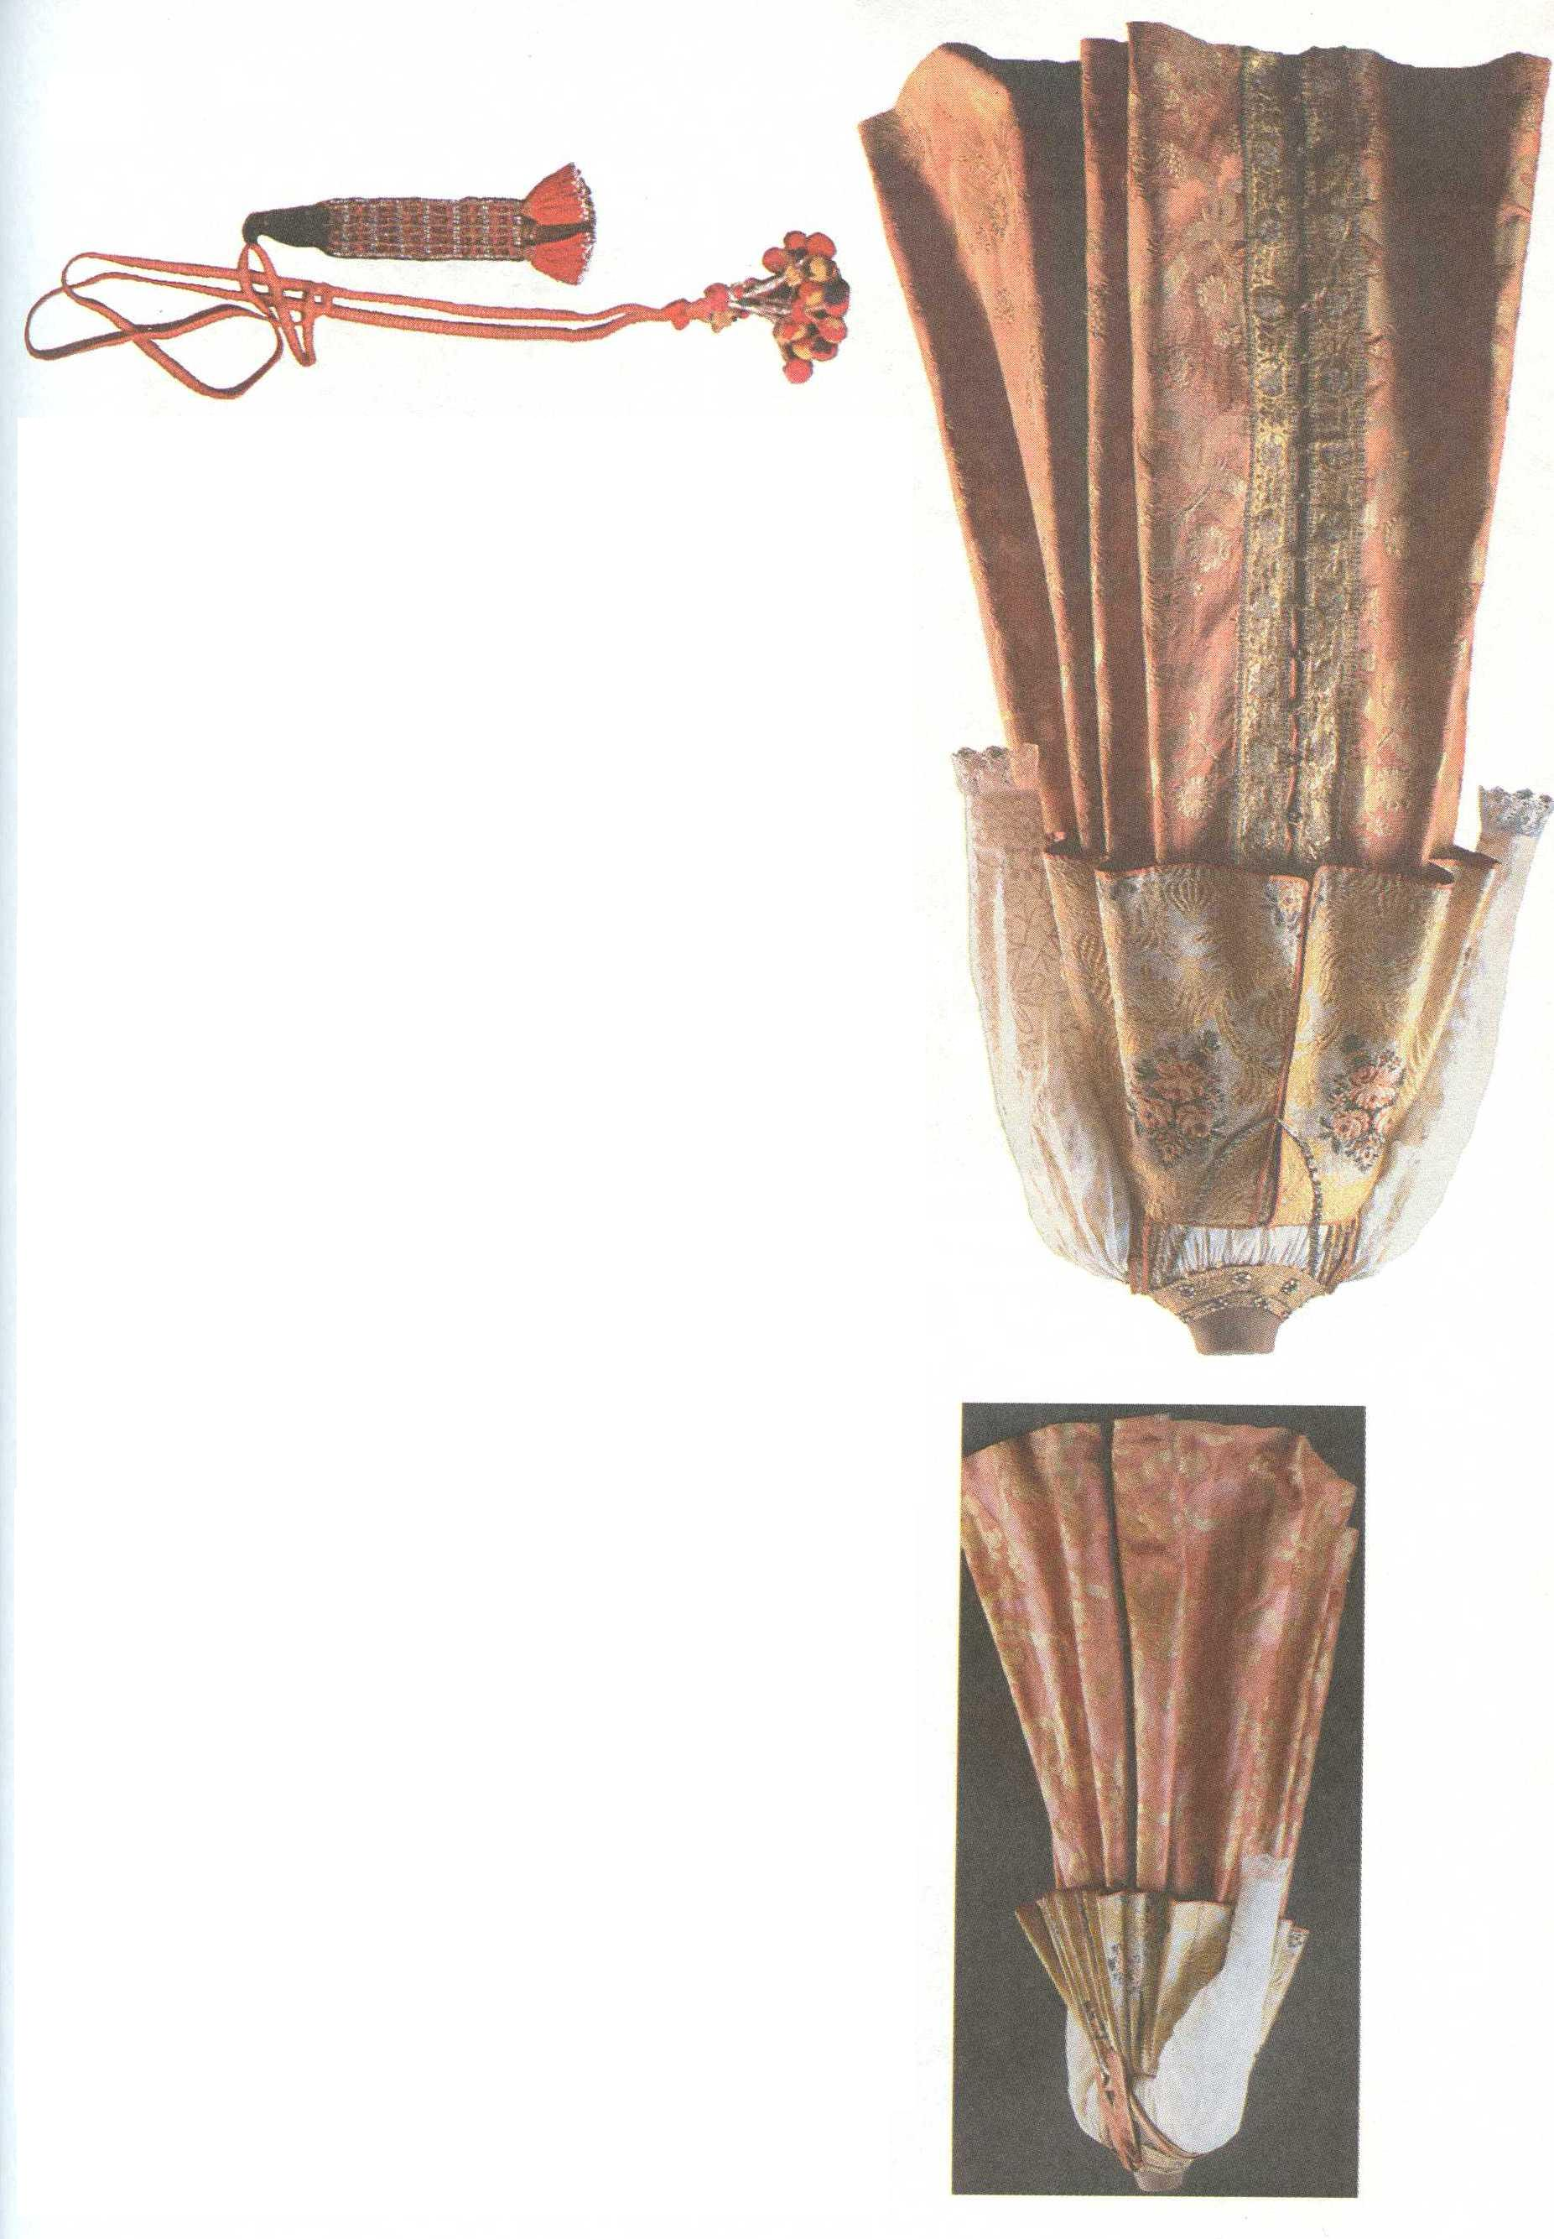
Винсент Ван Гог. Подсолнухи
Желтый - воспринимался как радостный, солнечный, весенний цвет. Свадебный наряд состоял из желтого летника и красного сарафана.

Slide 13

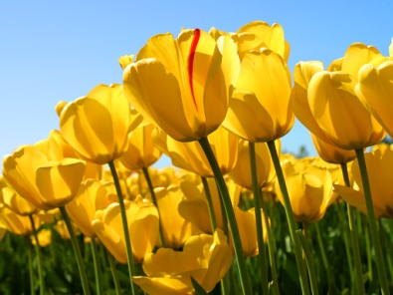
Начиная с XVIII века у желтого цвета формируется отрицательная символика, которая
связана с эпидемией лихорадки и вызываемыми ею
желтыми галлюцинациями. Цвет становится цветом лжи, обмана.

Slide 14
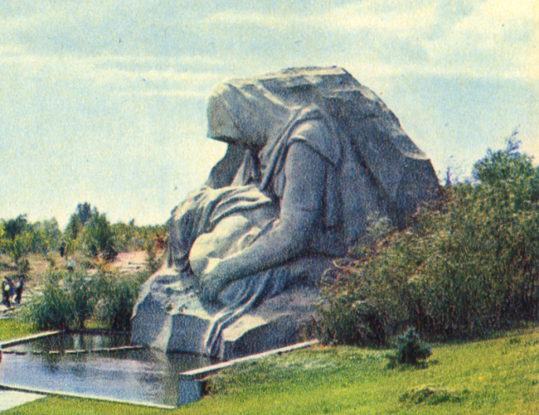
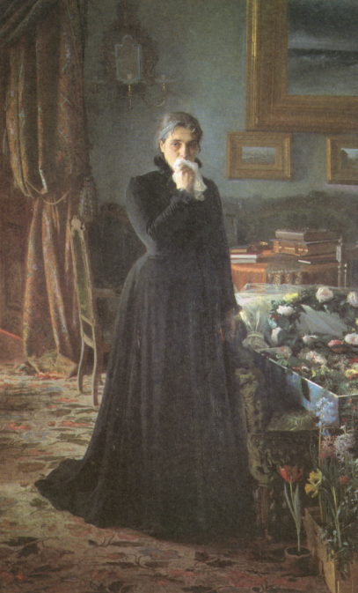
Волгоград. Скульптура Скорбь матери
Черный - цвет траура, печали. В XIV - ХV веках он выступает в качестве скорби в одежде.
И. Н. Крамской. Неутешное горе

Slide 15
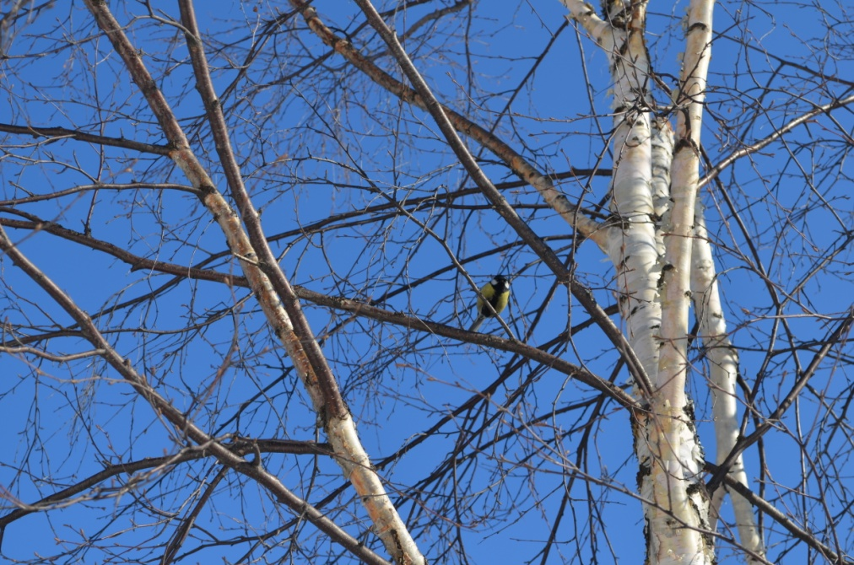
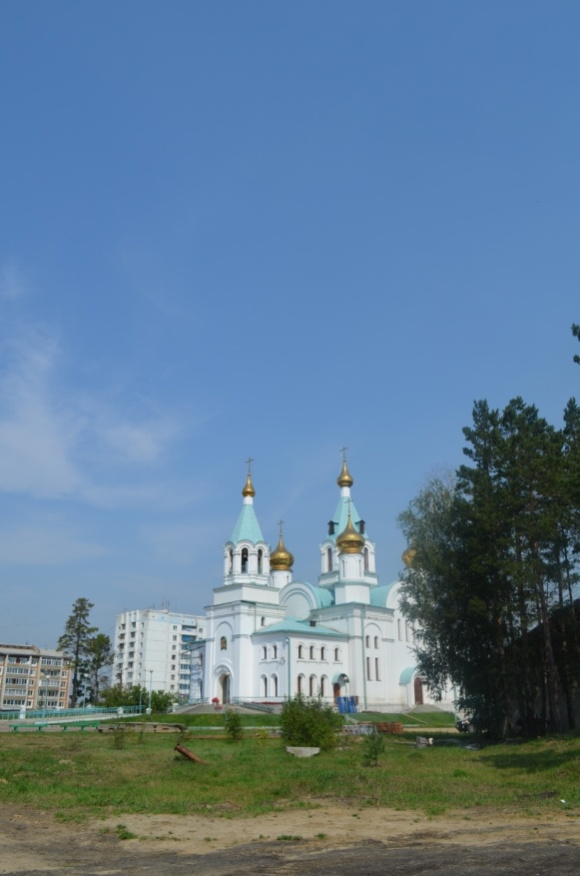
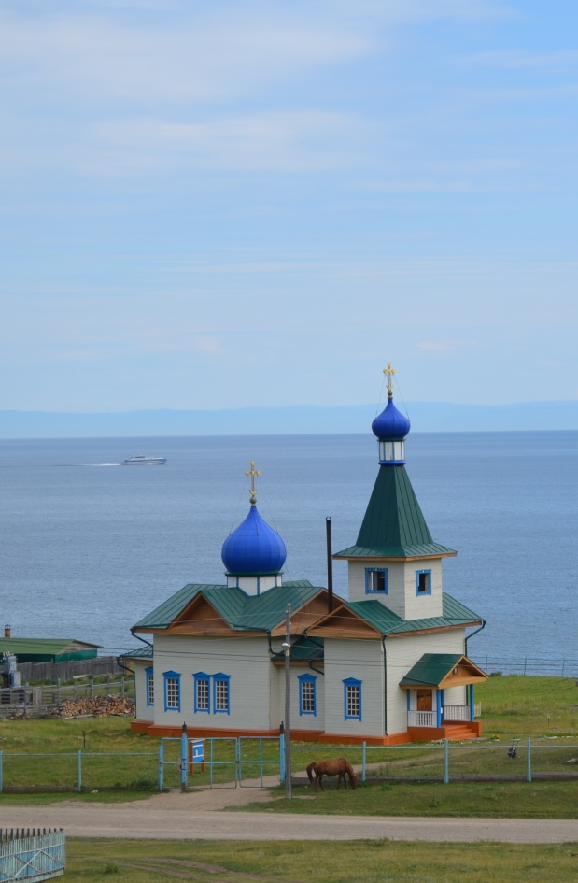
Голубой - в Древней Руси воспринимался как небесный, Божественный. Купола церквей окрашивались в голубой или синий с золотыми звездами цвета.
Голубой цвет - это «мужской цвет».

Slide 16
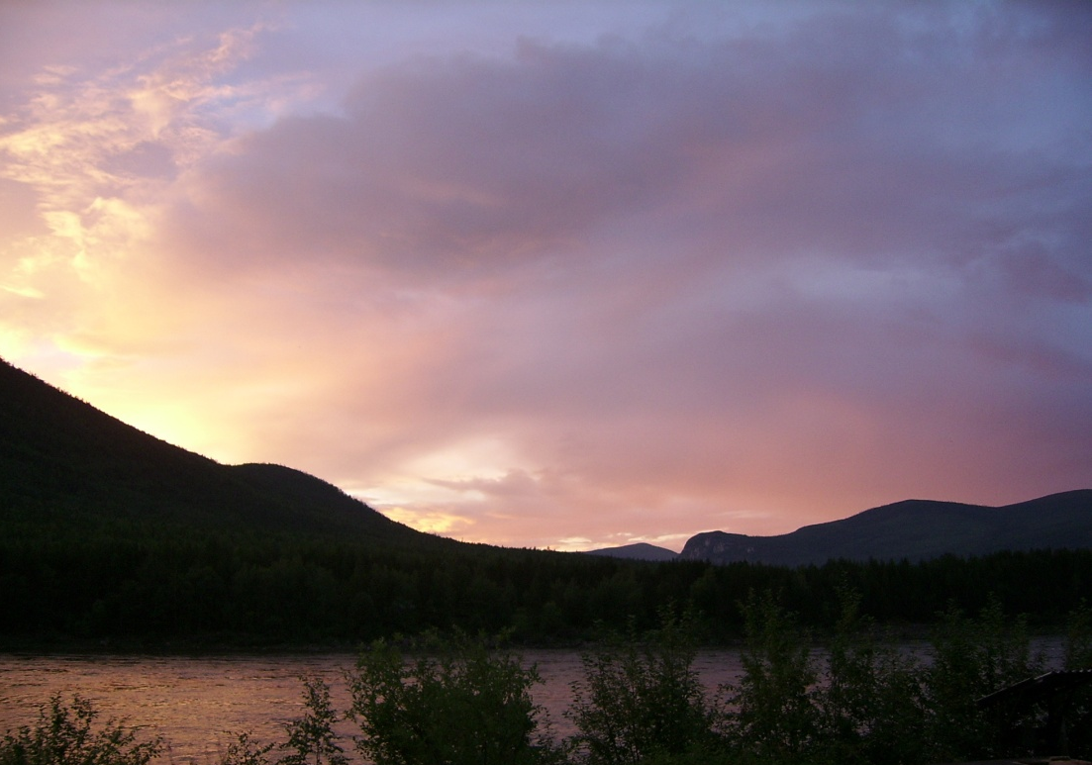
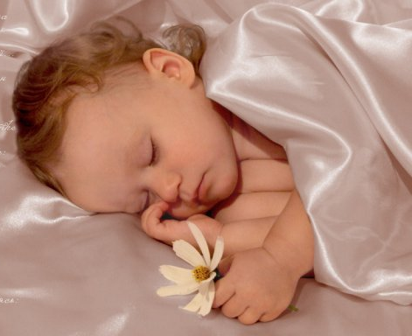
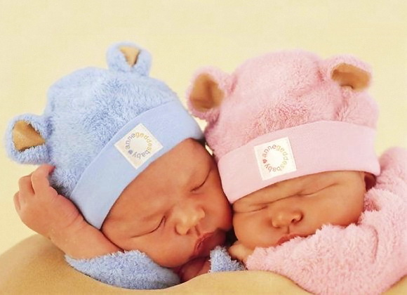
Розовый - на Руси связывался
с зарей и стал символом чего-то приятного. Розовый цвет - для новорожденных девочек.

Slide 17
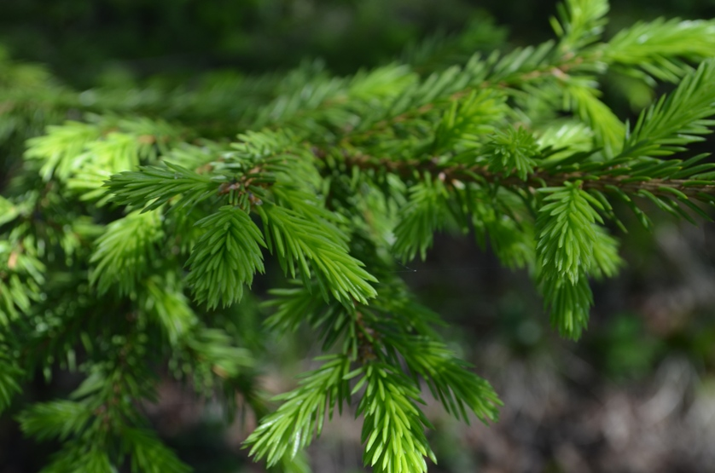
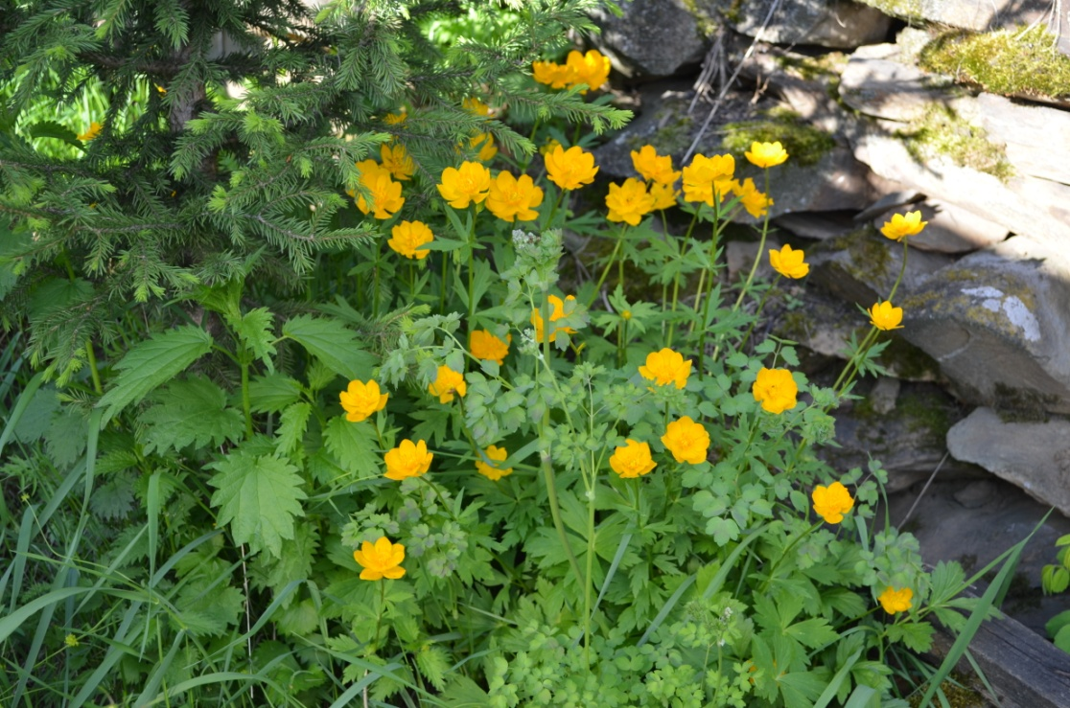
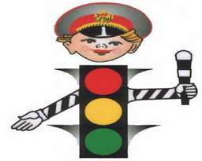
Зеленый – символизировал на Руси юность и цветение. В быту «зеленый человек» означает моральную незрелость, то есть сохраняет свое значение «молодой». В системе дорожных знаков - свободный путь.

Slide 18
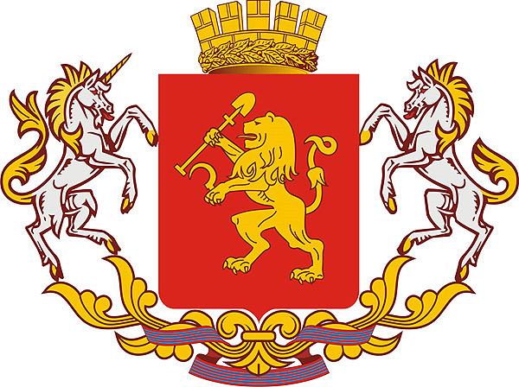
Зооморфны символы
В символической модели мироздания зооморфные символы занимают третью ступень, после растительного и минерального царства.

Slide 19
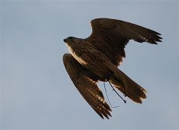
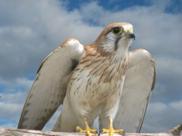
Орел - широко распространен в искусстве, геральдике. Как птица, орел относится к стихиям воздуха и огня, поэтому является посредником между человеком и богами.

Slide 20
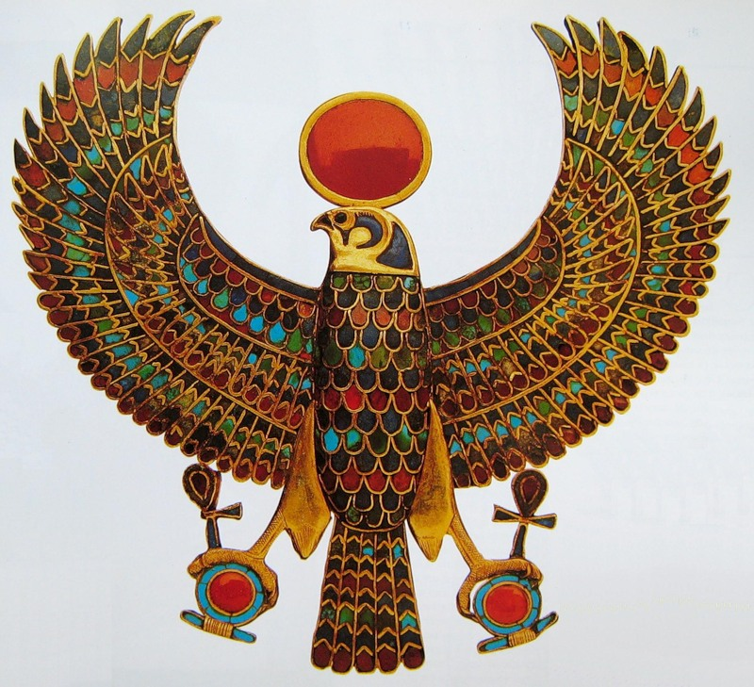
За его силу, стремительность полета и бесстрашие эта птица стала ассоциироваться с богами войны. Позднее орел становится символом верховной власти.

Slide 21
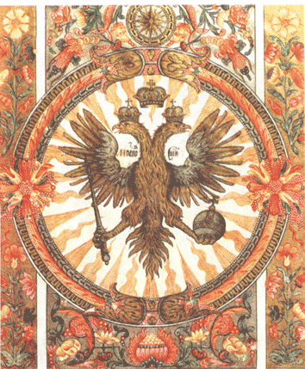
Черный двуглавый орел на золотом фоне был эмблемой Византии, где он символизировал власть императора.

Slide 22
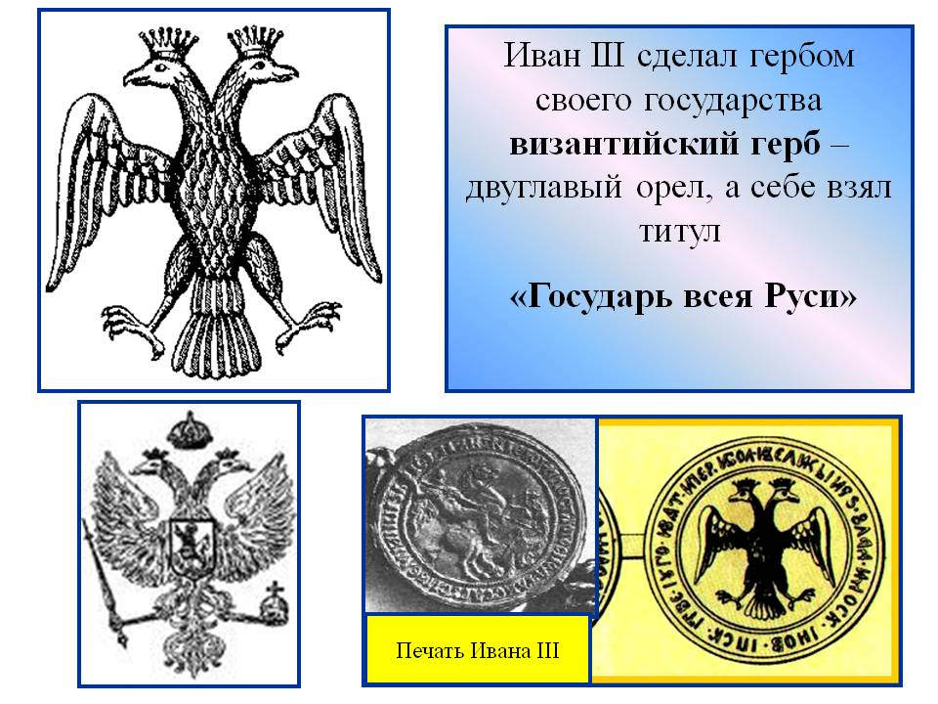
Такой же вариант был принят в России Иваном Грозным в качестве эмблемы Московского государства, поскольку, восприняв византийскую культуру и религию, оно посчитало себя ее духовным наследником.

Slide 23
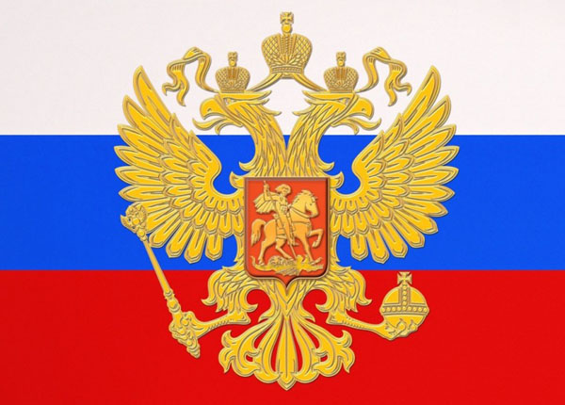
В настоящее время гербом России является двуглавый орел.

Slide 24


Герб г. Внуково
Голубь - белый голубь в христианстве являлся эмблемой Святого Духа, двенадцать голубей - ассоциировались с апостолами.

Slide 25
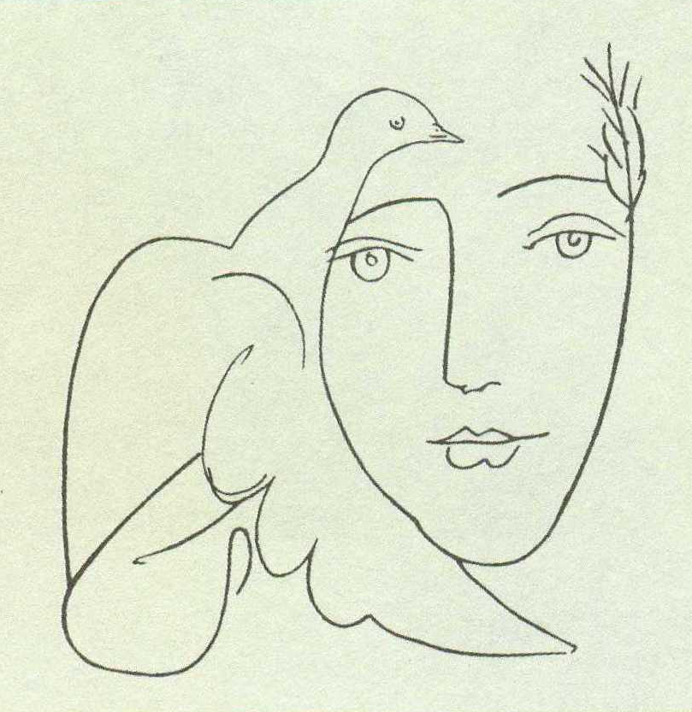

Герб Благовещенска
Голубь и лилия - означали Благовещение.

Slide 26
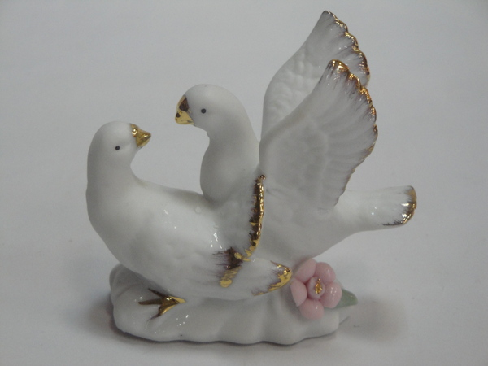
В свадебном обряде голуби означали любовную пару. В XVIII -XIX веках в русской народной вышивке было распространено изображение голубков.

Slide 27
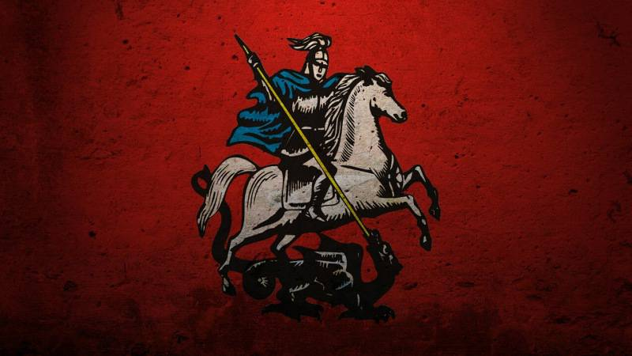
Образ коня широко распространен в мифологиях многих культур. Это один из древнейших и наиболее популярных символов в истории человечества.

Slide 28
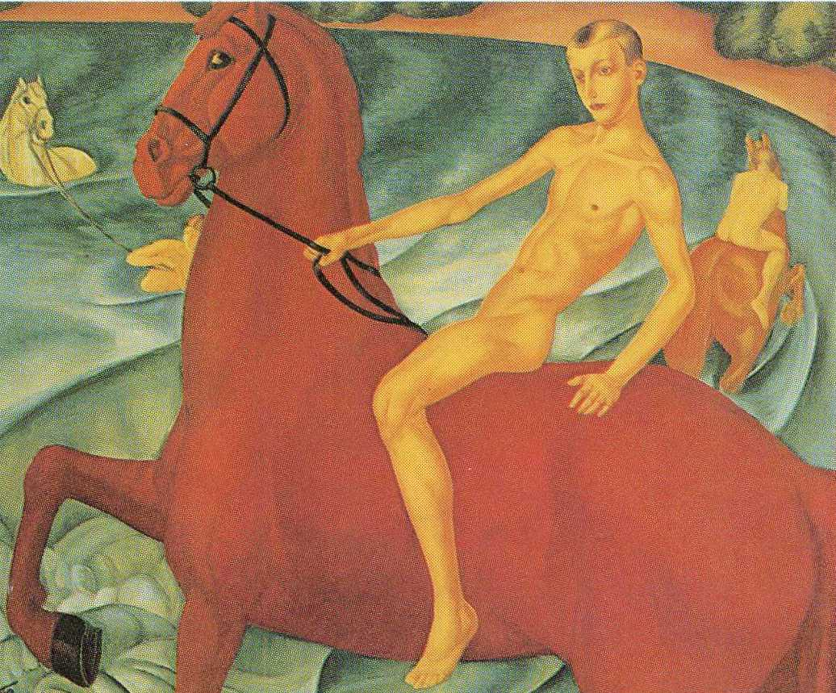
Образ красного коня, созданный К. С. Петровым-Водкиным («Купание красного коня»), стал символом революции.

Slide 29
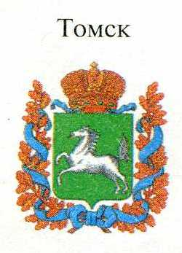
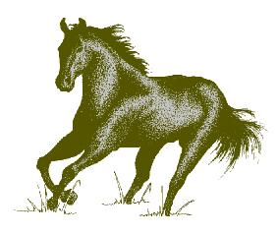
В русской геральдике изображение коня присутствовало главным образом на царских или дворянских гербах.

Slide 30
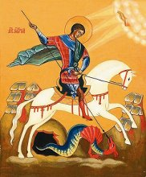
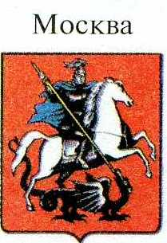
На белом коне изображался Георгий Победоносец, являвшийся воином-мучеником. Этот святой пользовался особой популярностью в русской иконописи XV-ХVI веков. Его изображение становится эмблемой Москвы в XIV веке, а позднее входит в герб Российской империи.

Slide 31
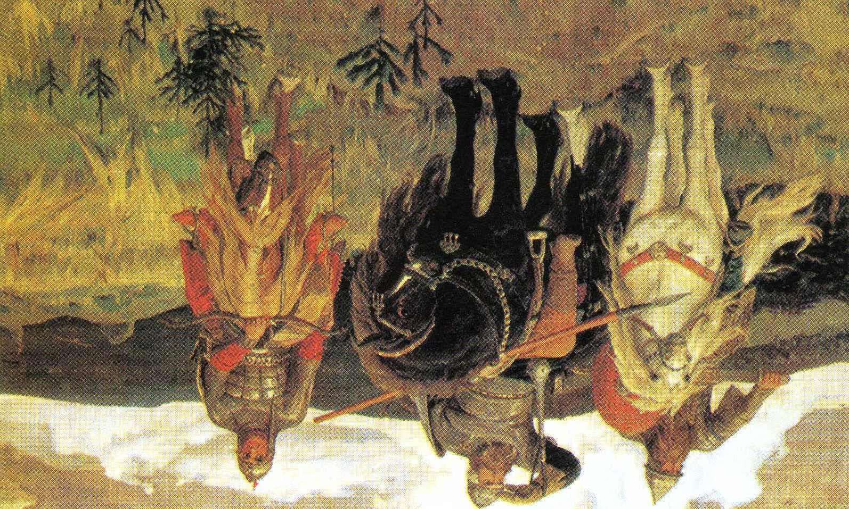
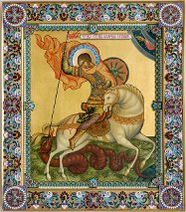
Всадник на коне означает наличие животного начала в человеке, где конь является символом контроля, победы духовного мира над низшим, импульсивным, бессознательным.

Slide 32
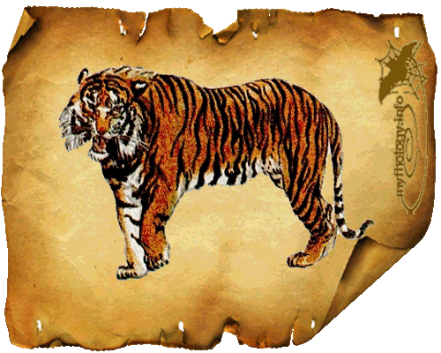
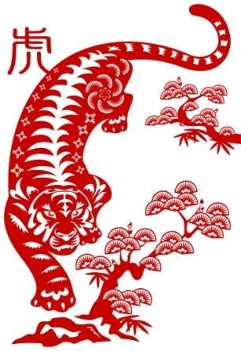
Тигр — в дальневосточной традиции олицетворяет царя зверей, хозяина леса. Это символ жизненной силы и плодородия.

Slide 33



Герб Хабаровска
Герб г. Пестово
Герб Перми
Практически все образные сравнения с медведем, принятые в Европе и Сибири, дублируются тигром в Юго-Восточной Азии.

Slide 34



Герб Новгорода
Герб Ярославля

Slide 35


Slide 36


Slide 37


Slide 38


Slide 40



Slide 42


Slide 43

Пример –
детская работа
Нарисуйте свой эскиз символа вашего класса. Можно сделать аппликацию.

Slide 44


Выставка лучших работ

Slide 45


Эскизы гербов 8 класса

Slide 46
- Что нового узнали на уроке, что запомнилось?
- Какой цвет был любимым у русских князей?
- Как появился двуглавый орел на эмблеме нашего государства?
Рефлексия.
Пригодятся ли вам полученные на уроке знания и умения в жизни?
Какие качества необходимы человеку для того, чтобы реализовать полученные знания в дальнейшем?
Как можно развить у себя эти качества?

Slide 47

Создайте герб
своей семьи.
Желаю успехов!

Slide 48


